Slide 1
學習重點
  陣列的應用 在這個範例中，我們用了$_SESSION['Cart'][]、$_SESSION['Name'][]、$_SESSION['Price'][]、$_SESSION['Quantity'][]、$_SESSION['itemTotal'][]等Session陣列，來處理購物車的商品資訊。
  各範例的整合 範例中用到了簡易型的會員系統，包括發送購物通知與訂單處理通知，在最後專題延伸提到的項目裡，你還可以加上後台管理，提供基本的新增、修改、刪除商品，以及加上檔案上傳系統、網路相簿所介紹到的內容，使商品能夠上傳圖示等。

Slide 2
[網站架構]
名稱
說明
reg.php
使用者註冊
login.php
使用者登入
index.php
商品清單
product.php
商品詳細介紹
addtocart.php
將商品加入購物車
showcart.php
檢視購物車清單
checkout.php
確認購買商品
purchase.php
確認收件資訊
mail.php
發送通知信件
cls.php
清空購物車
orders.php
訂購清單一覽
orderdetail.php
訂單管理

Slide 3
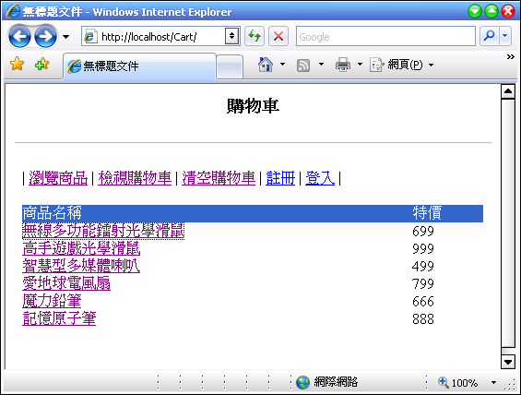
index.php 檢視所有商品清單

Slide 4
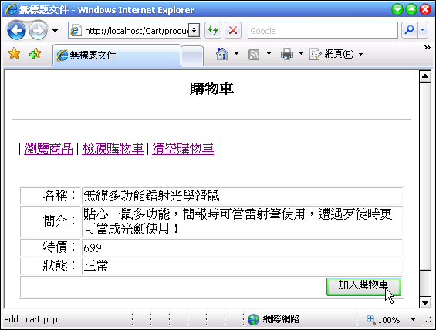
product.php 可檢視商品詳細資訊，並將商品加入購物車

Slide 5
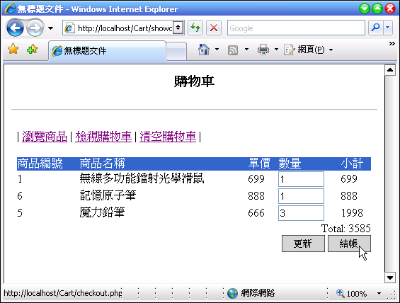
showcart.php可檢視所有購物車中商品清單與修改購買數量

Slide 6
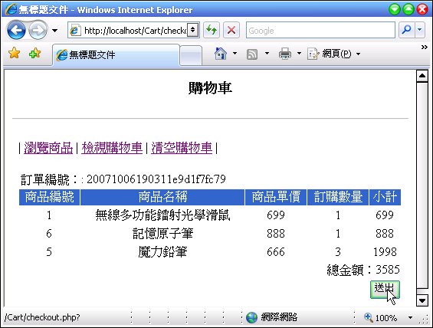
checkout.php確認購買商品並寫入購買商品至資料庫

Slide 7
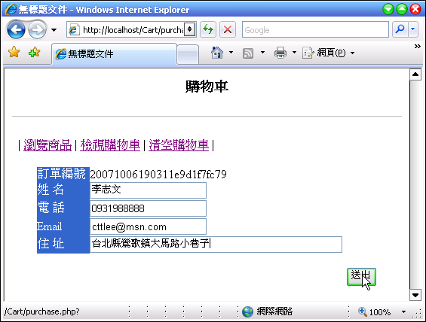
purchase.php填寫顧客收件資訊

Slide 8
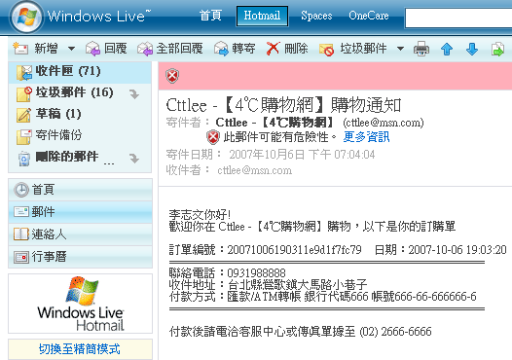
購物流程結束後顧客可於信箱收到通知信函

Slide 9
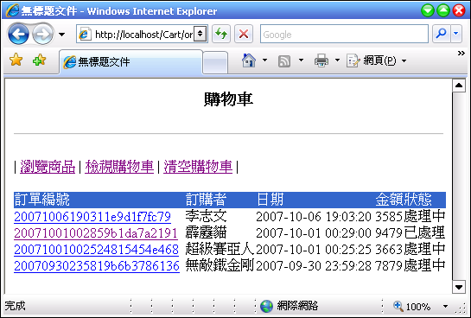
orders.php 後台管理介面可檢視所有訂單

Slide 10
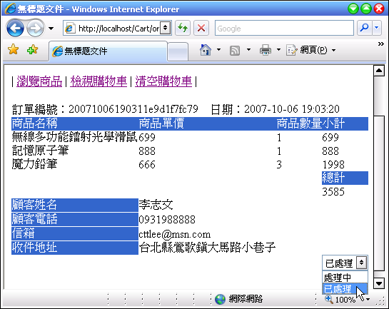
orderdetail.php提供檢視訂單詳細資訊與修改處理狀態

Slide 11
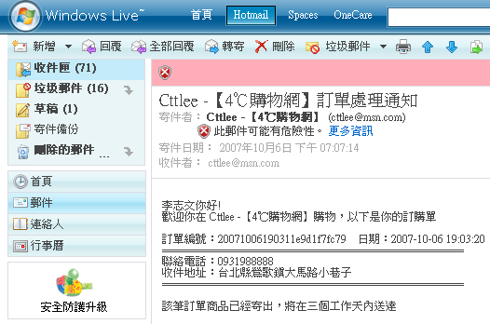
修改處理狀態後顧客可收到通知信函

Slide 12
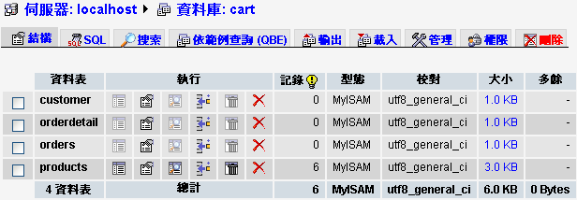
資料庫
資料表
說明
customer
會員資訊
orderdetail
訂單詳細購物項目
orders
訂單相關資訊
products
商品資訊

Slide 13
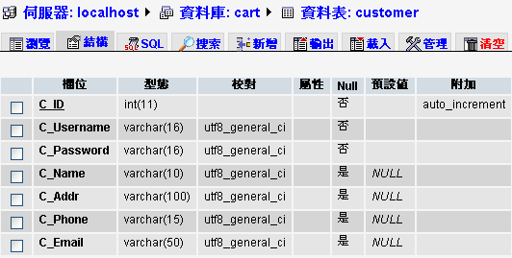
customer table
資料表customer：會員資訊
欄位
說明
C_ID
主鍵
C_Username
登入名稱
C_Password
登入密碼
C_Name
姓名，可為NULL值
C_Addr
地址，可為NULL值
C_Phone
電話，可為NULL值
C_Email
Email，可為NULL值

Slide 14
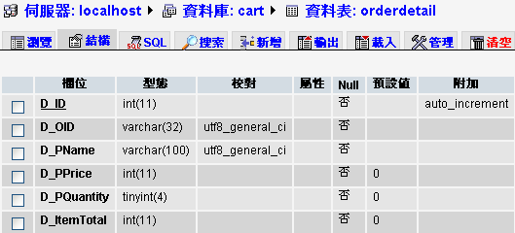
orderdetail table
資料表orderdetail：訂單詳細購買商品項目
欄位
說明
D_ID
主鍵
D_OID
訂單編號
D_PName
商品名稱
D_PPrice
商品單價
D_PQuantity
訂購商品數量
D_ItemTotal
該項金額小計

Slide 15
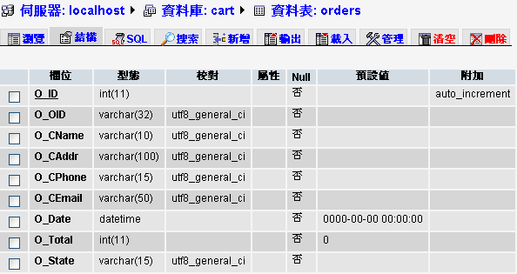
orders table
資料表orders：訂單收件資訊
欄位
說明
O_ID
主鍵
O_OID
訂單編號
O_CName
顧客名稱
O_CAddr
收件地址
O_CPhone
聯絡電話
O_CEmail
聯絡信箱
O_Date
訂購日期
O_Total
訂購總金額
O_State
訂單處理狀態

Slide 16
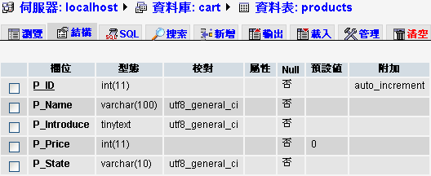
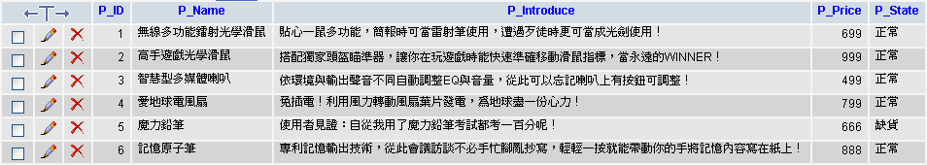
product table
資料表products：商品資訊
欄位
說明
P_ID
主鍵
P_Name
商品名稱
P_Introduce
商品介紹
P_Price
商品單價
P_State
商品狀態

Slide 17
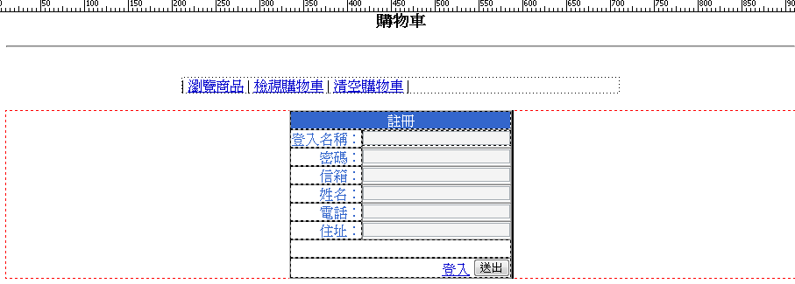
reg.php
註冊畫面
C_Username
C_Password
C_Email
C_Name
C_Phone
C_Addr

Slide 18
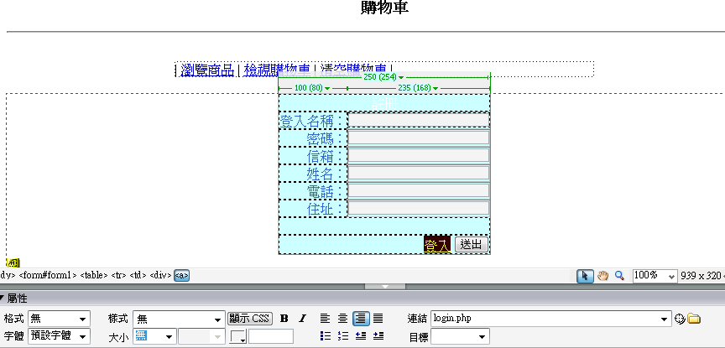
reg.php
設定登入超連結

Slide 19
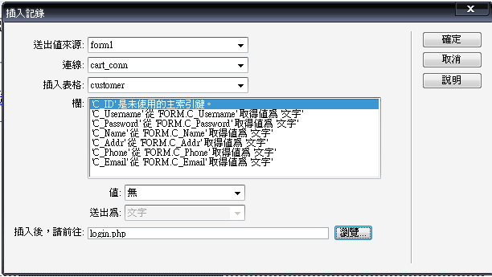
reg.php
插入紀錄

Slide 20
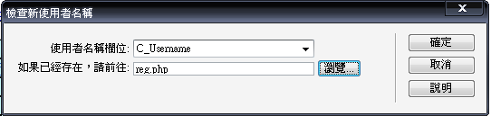
reg.php
檢查新使用者名稱

Slide 21
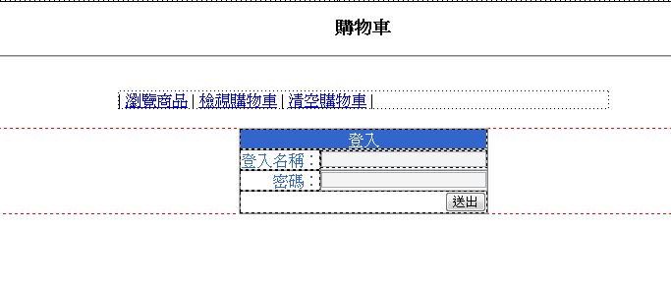
login.php
設定登入畫面

Slide 22
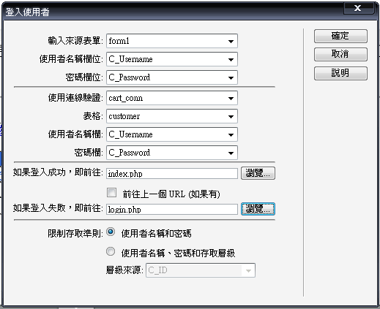
login.php
登入使用者

Slide 23
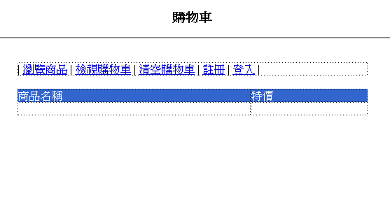
index.php
拉出首頁框架

Slide 24
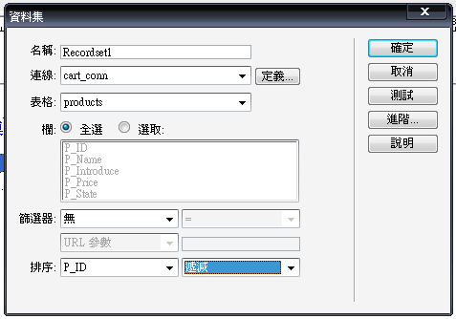
index.php
篩選資料集

Slide 25
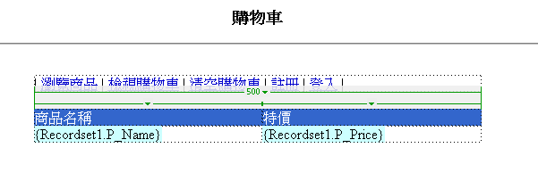
index.php
將欄位放置相對應位置

Slide 26
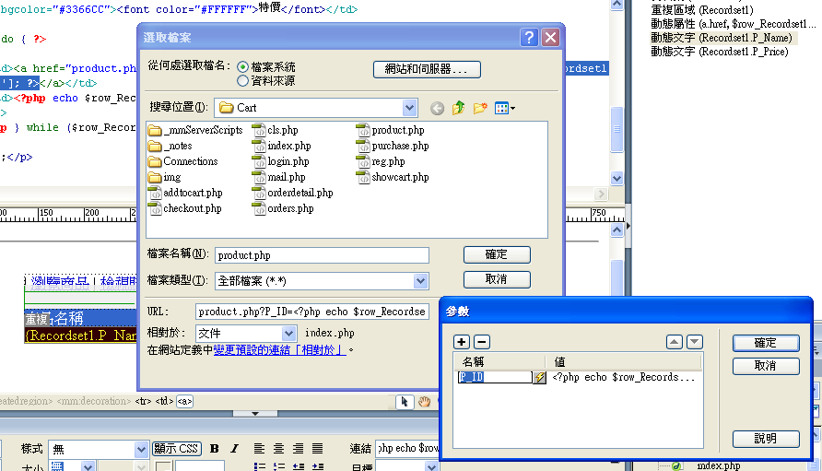
index.php
設定超連結至product.php

Slide 27
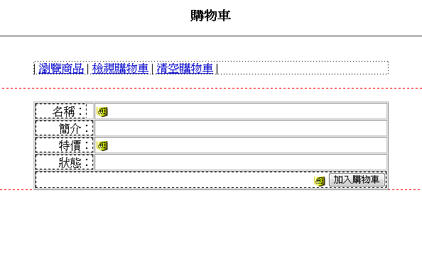
product.php
product.php 框架
P_Name
P_Price
P_ID

Slide 28
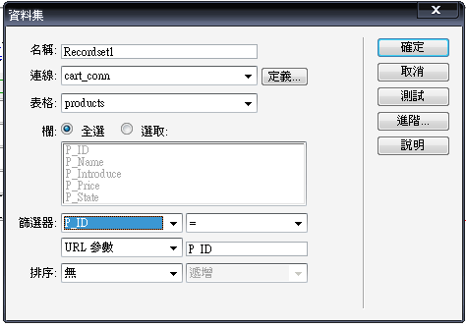
product.php
篩選資料集

Slide 29
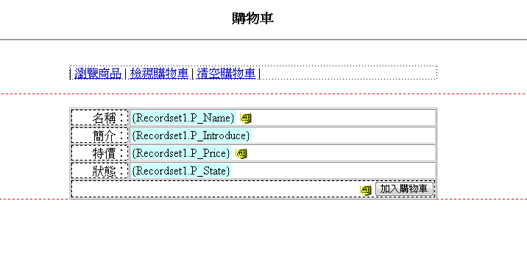
product.php
欄位放置所對應的位置

Slide 30
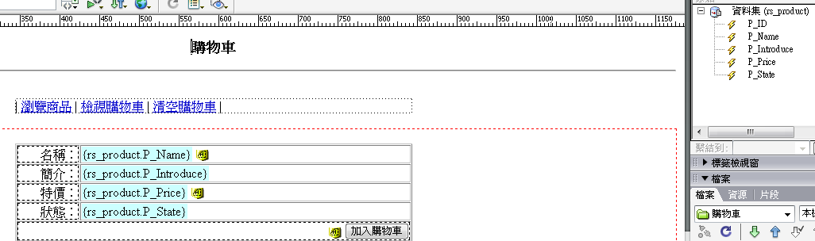
product.php
指定隱藏欄位值

Slide 31
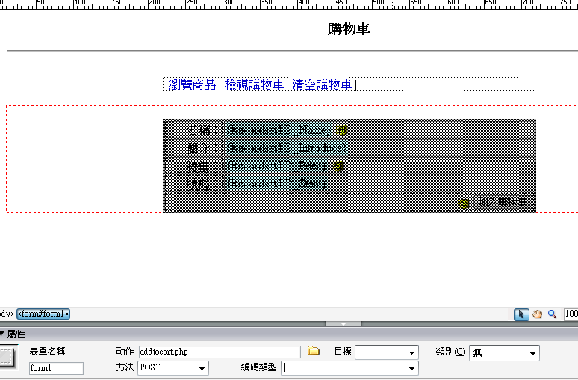
product.php
設定傳送方式

Slide 32
addtocart.php
Session 變數
$_SESSION['Cart'] //商品P_ID
$_SESSION['Name'] //商品名稱
$_SESSION['Price'] //商品單價
$_SESSION['Quantity'] //商品數量

Slide 33
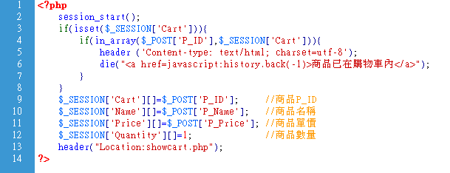
addtocart.php
輸入此段語法

Slide 34
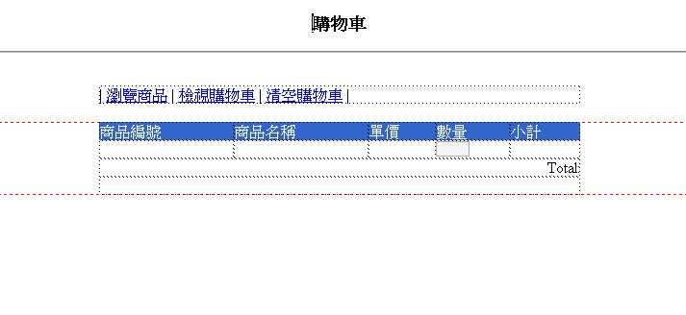
showcart.php
框架

Slide 35
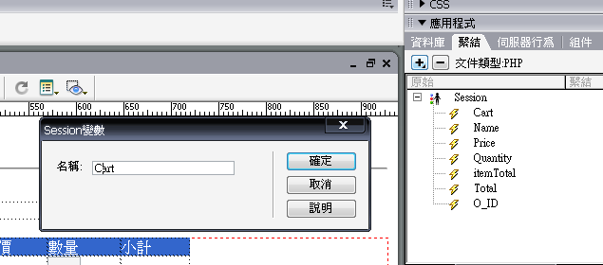
showcart.php
產生 session 變數

Slide 36
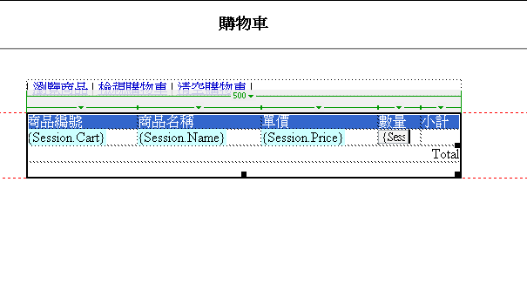
showcart.php
放入session欄位
Modify[]
Session.Quantity

Slide 37
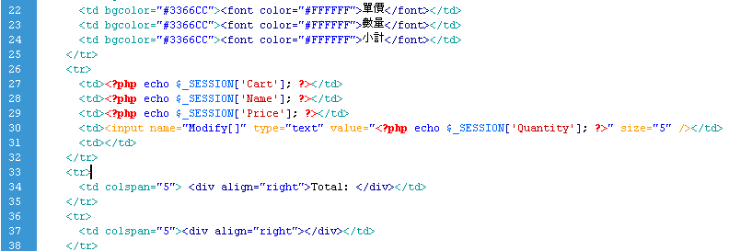
showcart.php
修改程式碼

Slide 38
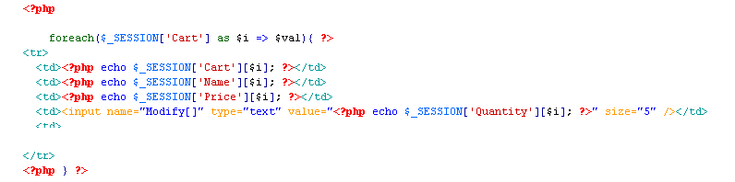
showcart.php
修改程式碼

Slide 39
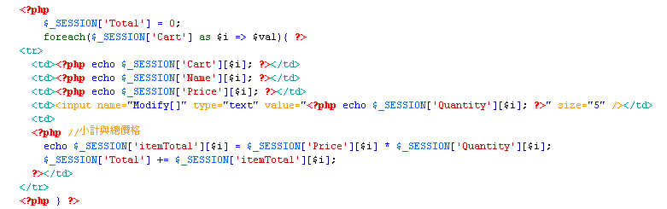
showcart.php
加上算總價程式碼

Slide 40
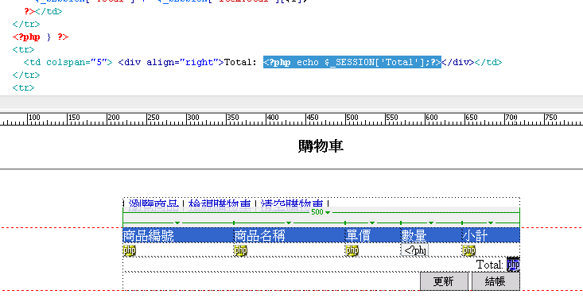
showcart.php

Slide 41
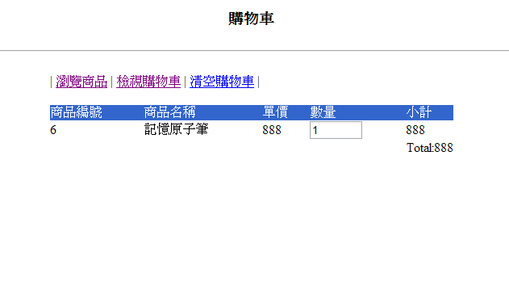
showcart.php
畫面檢視

Slide 42
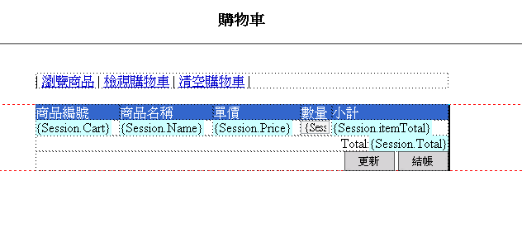
showcart.php
插入更新及結帳圖片

Slide 43
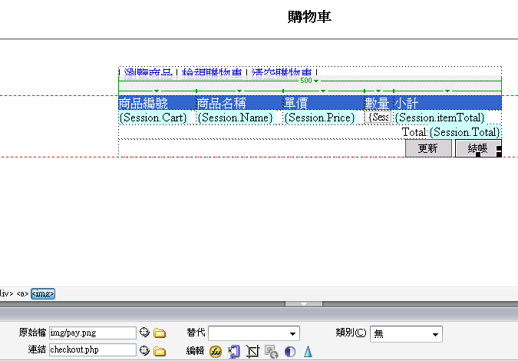
showcart.php
結帳超連結

Slide 44
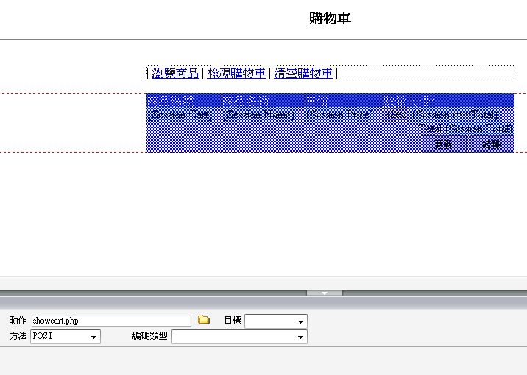
showcart.php
設定form屬性

Slide 45
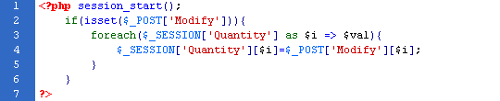
showcart.php
加入更新語法

Slide 46
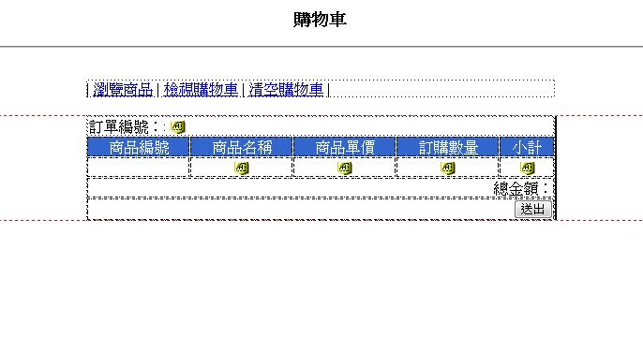
checkout.php
建立框架
D_OID
D_ItemTotal[]
D_PName[]
D_PPrice[]
D_PQuantity[]

Slide 47
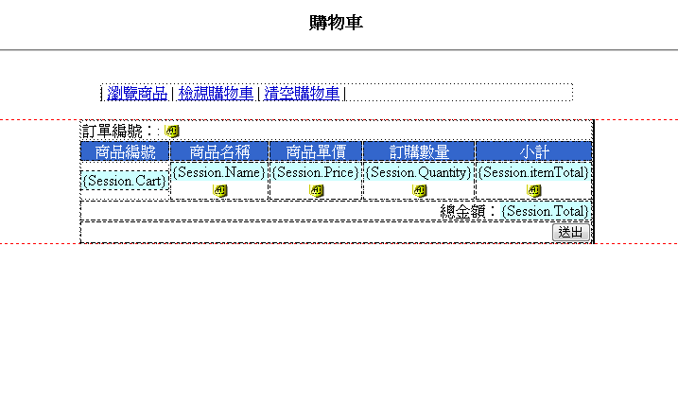
checkout.php
放入session

Slide 48
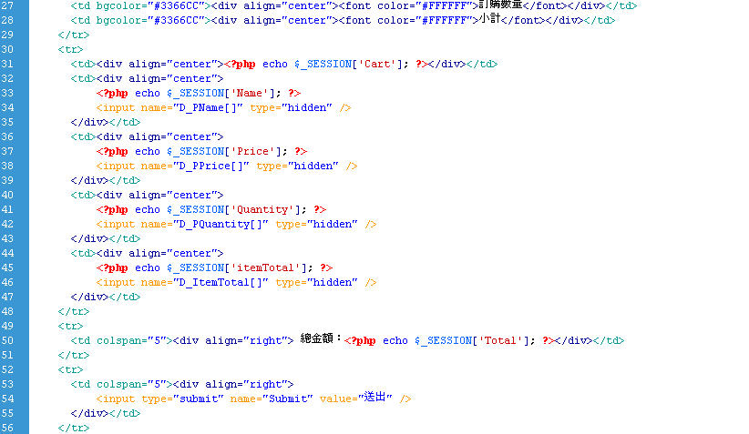
checkout.php
加上陣列

Slide 49
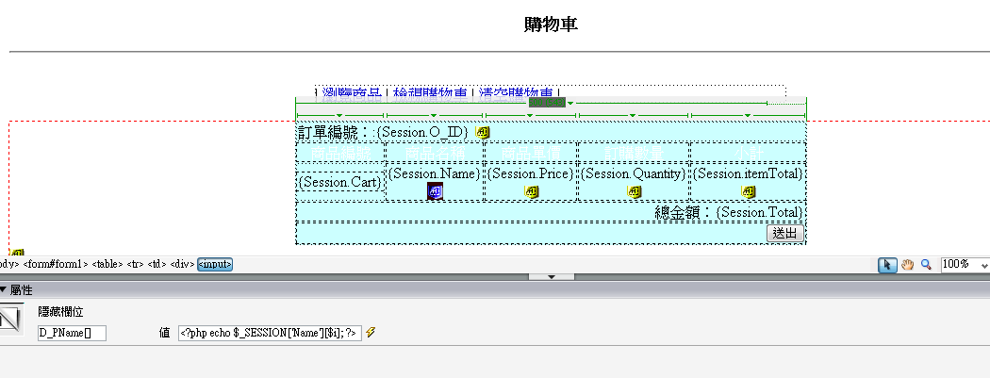
checkout.php
給予隱藏值

Slide 50
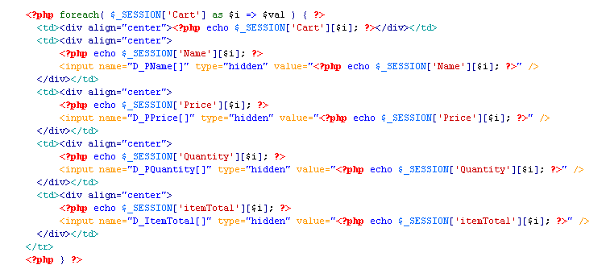
checkout.php
加入陣列並給予隱藏值
以for來達成重複區域

Slide 51
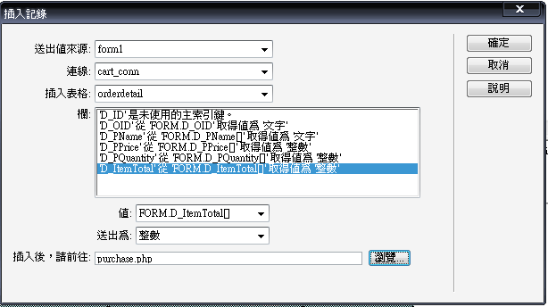
checkout.php
插入紀錄

Slide 52
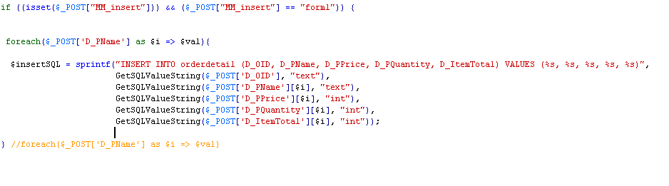
checkout.php
重複插入
結束括號要在insertgoto之前才可以。

Slide 53

purchase.php
確認訂單畫面
O_Date
O_State
O_OID
O_Total

Slide 54

purchase.php
篩選資料

Slide 55

purchase.php
將欄位拉至定位
處理中
<?php echo $_SESSION['O_ID']; ?>
<?php echo $_SESSION['Total']; ?>
<?php echo date("Y:m:d H:i:s"); ?>

Slide 56

purchase.php
插入紀錄

Slide 57



purchase.php

Slide 58

purchase.php

Slide 59

mail.php
產生mail寄信資料

Slide 60

mail.php
放入寄信程式

Slide 61
mail.php
Mail 程式碼-1
include(“PHPMailerAutoload.php”); //頁面開頭請先匯入PHPMailer類別
$Body=$row_Recordset1['O_CName'] . "你好!<br>"
."歡迎你在***購物，以下是你的訂購單<br><br>"
."訂單編號：" . $row_Recordset1['O_OID'] . " 日期："
. $row_Recordset1['O_Date'] ."<br>"
."======================================================" . "<br>"
."聯絡電話：" . $row_Recordset1['O_CPhone'] . "<br>"
."收件地址：" . $row_Recordset1['O_CAddr'] . "<br>"
."付款方式：匯款/ATM轉帳 銀行代碼123 帳號4567891235" . "<br>"
."======================================================" . "<br><br>"
."付款後請電洽客服中心或傳真單據至 (02) 0809449 ";
$Sendto=$row_Recordset1 ['O_CEmail'];
$mail= new PHPMailer(); //建立新物件
$mail->IsSMTP(); //設定使用SMTP方式寄信
$mail->SMTPAuth = true; //設定SMTP需要驗證
$mail->SMTPSecure = "ssl"; // Gmail的SMTP主機需要使用SSL連線
$mail->Host = "smtp.gmail.com"; //Gamil的SMTP主機
$mail->Port = 465; //Gamil的SMTP主機的埠號(Gmail為465)。
$mail->CharSet = "utf-8"; //郵件編碼

Slide 62
mail.php
Mail 程式碼-2
$mail->Username = “XXXXXX@gmail.com"; //Gamil帳號
$mail->Password = “password"; //Gmail密碼
$mail->From = "XXXXXX@gmail.com"; //寄件者信箱
$mail->FromName = "【4℃購物網】-客服中心"; //寄件者姓名
$mail->Subject ="【4℃購物網】購物通知"; //郵件標題
$mail->Body = $Body; //郵件內容
$mail->IsHTML(true); //郵件內容為html ( true || false)
$mail->AddAddress($Sendto); //收件者郵件及名稱
if(!$mail->Send()) {
echo "發送錯誤: " . $mail->ErrorInfo;
}

Slide 63

mail.php
釋放session資源

Slide 64

orders.php
框架

Slide 65

orders.php
產生資料集

Slide 66

orders.php
擺入欄位

Slide 67
orders.php
擺入欄位

Slide 68
orders.php
擺入欄位

Slide 69

orders.php
建立超連結及重複區域

Slide 70

orders.php
預覽畫面

Slide 71

orderdetail.php
框架
下拉式選單
O_ID

Slide 72


orderdetail.php
產生資料

Slide 73

orderdetail.php
放入資訊

Slide 74

orderdetail.php
重複區域

Slide 75

orderdetail.php
預覽畫面

Slide 76

orderdetail.php
動態對應

Slide 77

orderdetail.php
更新紀錄

Slide 78

orderdetail.php
更新資料在篩選資料之前??

Slide 79

orderdetail.php
對調位置

Slide 80
orderdetail.php
處理後寄信通知
mail()

Slide 81

orderdetail.php
放入mail()

Slide 82

cls.php
清空購物車

Slide 83
大功告成

